Slide 1




当代大学生手机成瘾的现状、危害及相应对策
田永铭 网络信息资源pre

Slide 2

目录
CONTENT
01
02
03
选题意义
检索过程
文献介绍

Slide 3

01
选题意义

Slide 4

近年来随着中国社会经济文化的快速发展以及科学技术的不断进步，手机已成为人们日常生活、 交流的重要组成部分。调查显示，近些年手机用户的数量逐年增加，近几年更是快速增长，2002 年 国内手机使用率为 15.0%，2019 年 4 月达到 94.6%。作为一名大学生，我能真切地体验到大学生的手机成瘾。走在路上，吃饭时，睡觉前，大家总控制不住自己玩手机，这已然成为了一种“软瘾”。
而手机作为电子产品会产生一定的电磁辐射，属于电磁波的一种，为近场电磁辐射。当手机使用时，手机会向发射基站传送波长在 750nm 至 1mm 之间的高频电磁波，任何一种电磁波或多或少会被人体吸收，对机体组织产生一定影响。同时，手机网瘾往往伴随着频繁的长时间熬夜上网等不良习惯，由于网络监管体系还不够完善，网络内容中也存在一些不健康内容，这些都会对正处于成长重要时期的青少年在身体健康、心理健康等方面产 生严重影响。随着信息科技的飞速发展，手机的功能越来越强大，大学生手机依赖综合征的现象也越来越普遍，其影响程度也越来越严重，应当引起社会各界的高度重视。
因此，我选择的课题是 当代大学生手机成瘾的现状、危害及相应对策。

Slide 5
02
检索过程

Slide 6
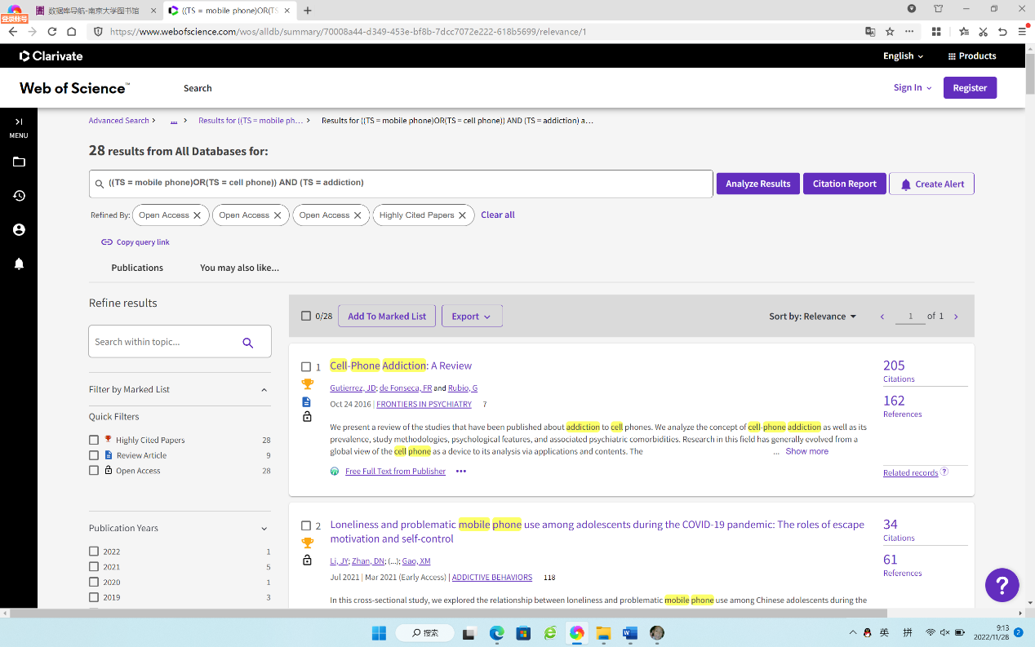
一开始我是想研究各个年龄段人的手机依赖成瘾，但在检索过程中进一步限制为大学生的手机成瘾研究。
首先了解外国相关文献
在Web of Science 上检索，选择关键词为手机以及成瘾，发现28条结果。

Slide 7
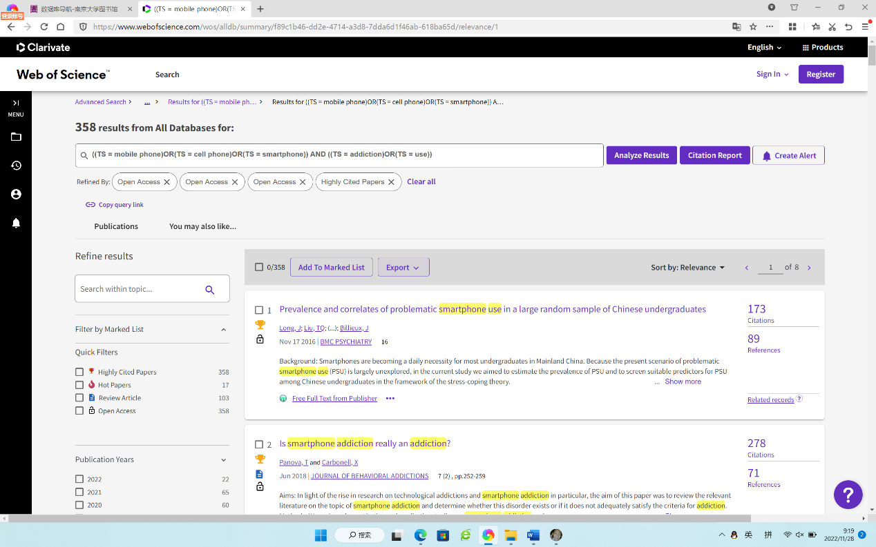
仔细思考，发现手机的同义词我漏掉了“smartphone”，加上去。并且有些文章并没有用“成瘾”这一词，因此加上主题为“手机使用”，发现358条结果。

Slide 8
结果太多，因此我将范围限制在大学生，发现结果13条。我选择期中相关度大并且时效性强的下载了下来。

Slide 9
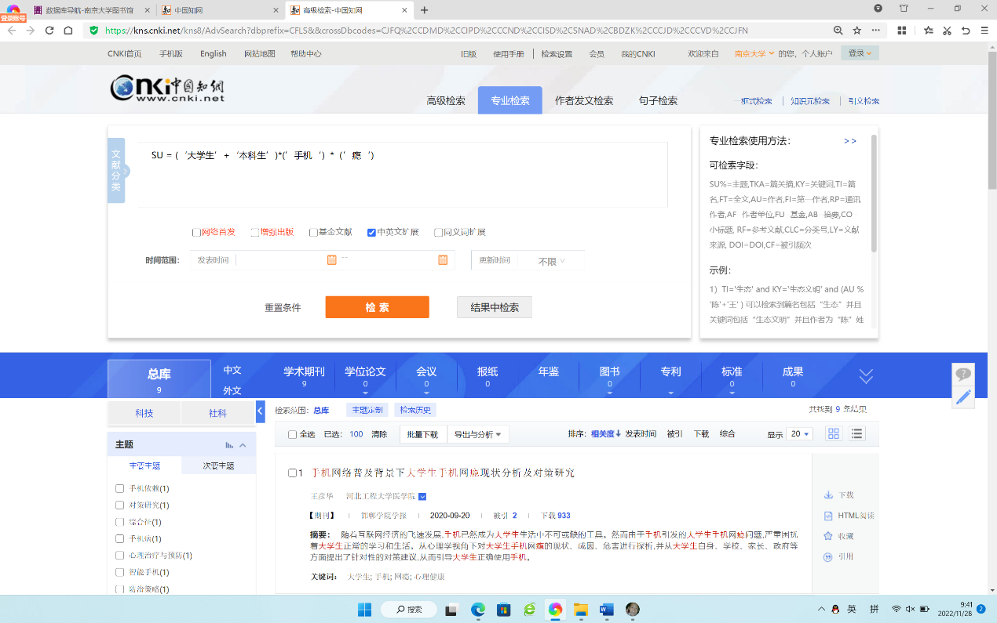
然后在中国知网上检索。类似的，检索到9条结果，并且有几篇是非常符合我的需求的。

Slide 10
03
文献介绍

Slide 11
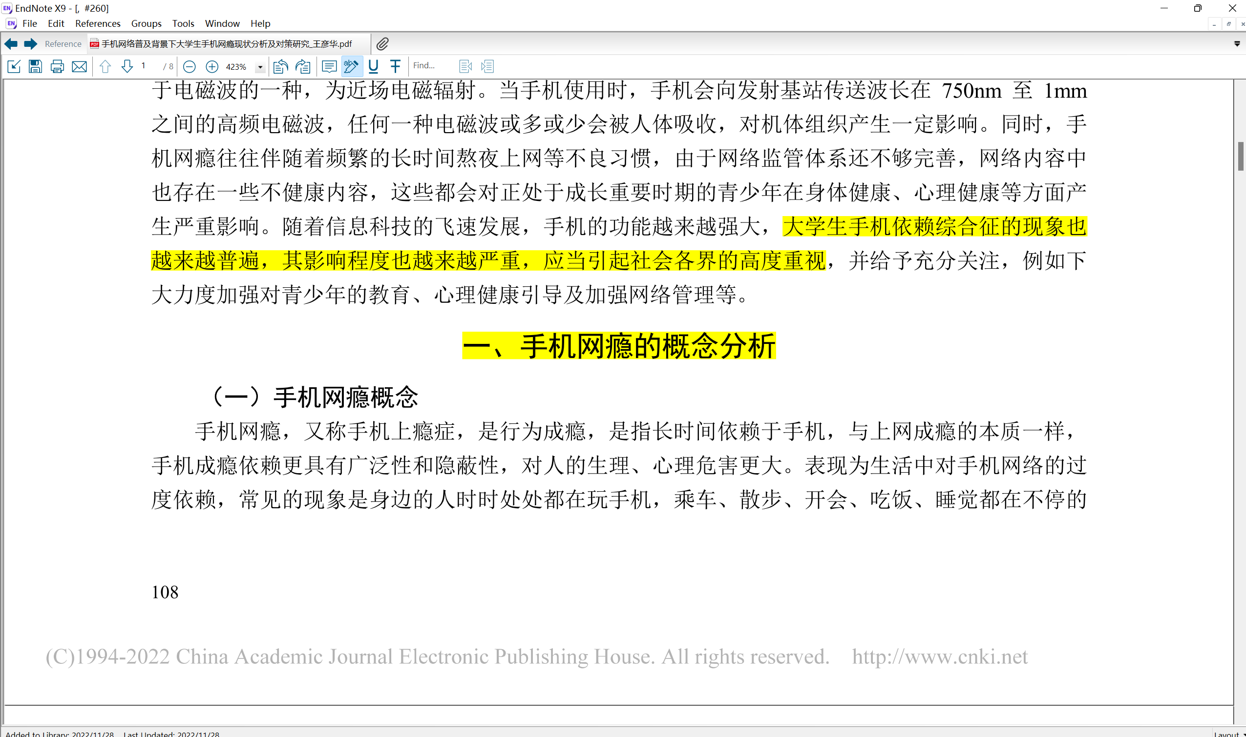
1. <手机网络普及背景下大学生手机网瘾现状分析及对策研究_王彦华.pdf>.

Slide 12
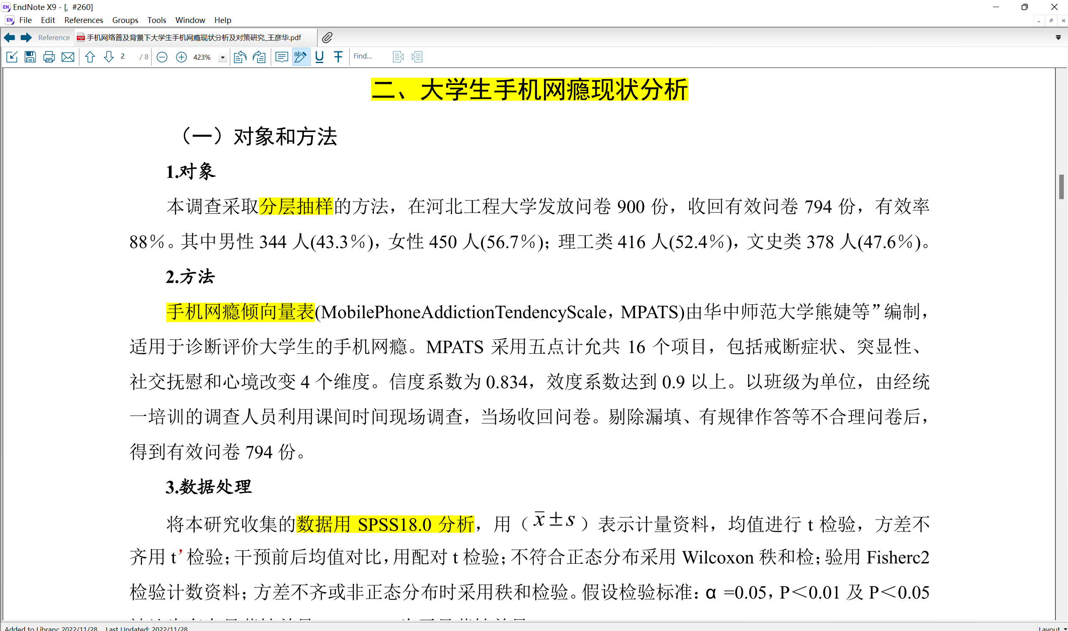

Slide 13
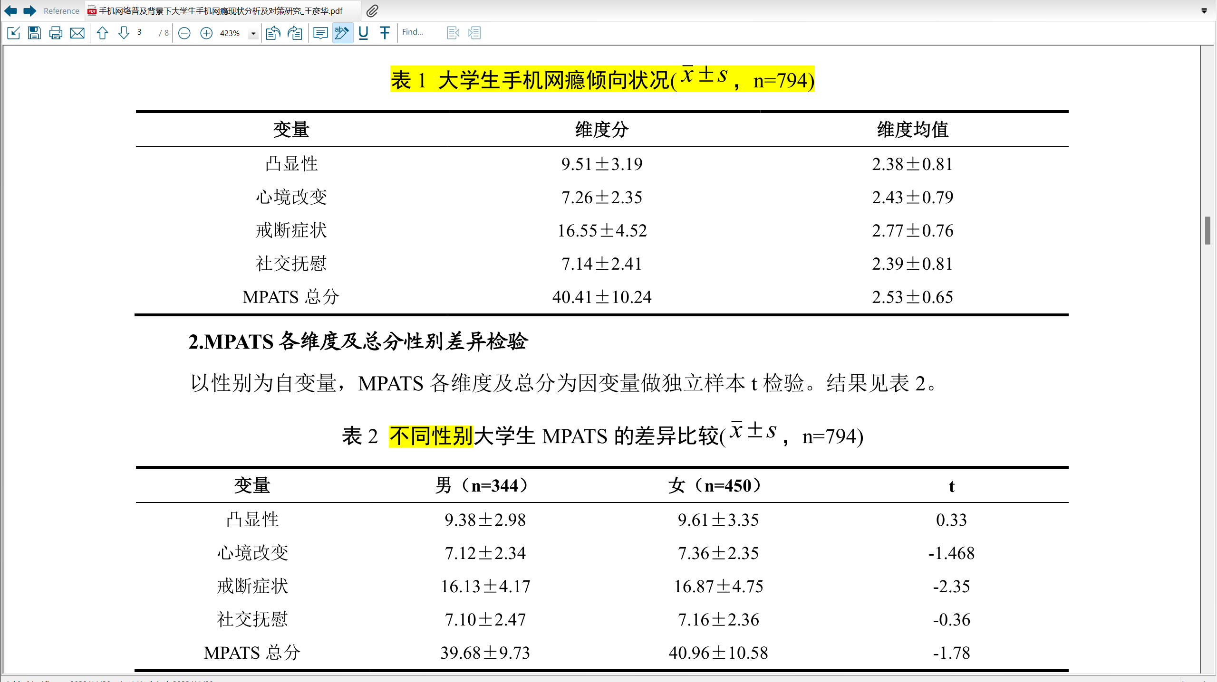

Slide 14
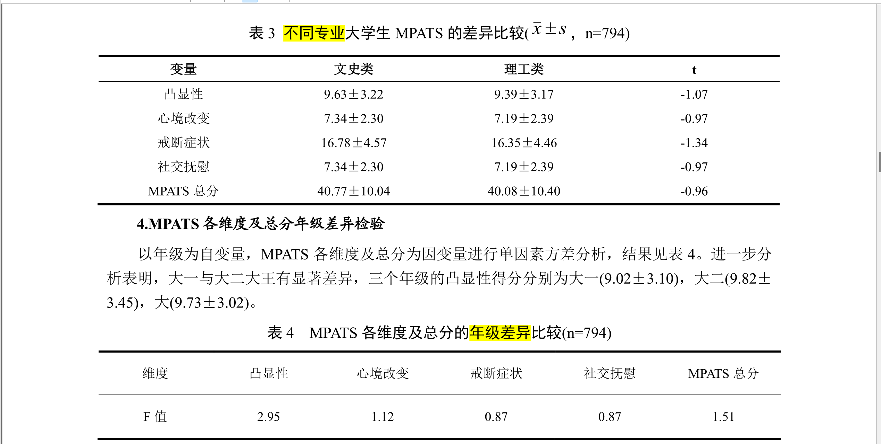

Slide 15
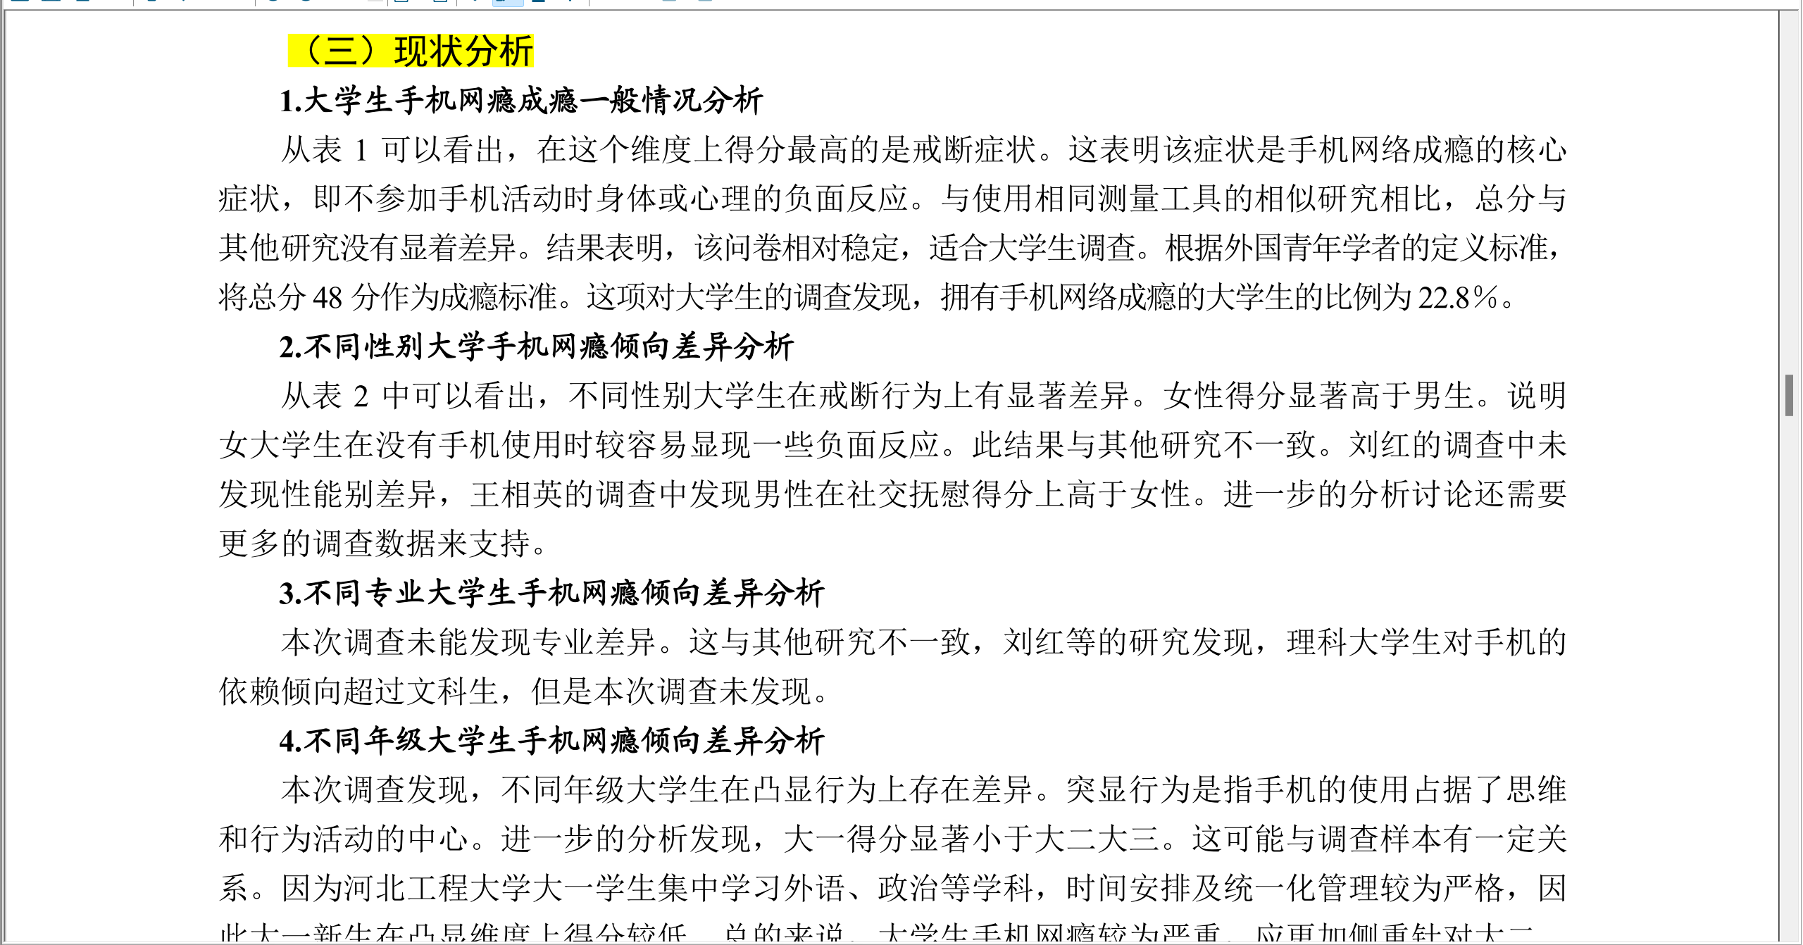

Slide 16
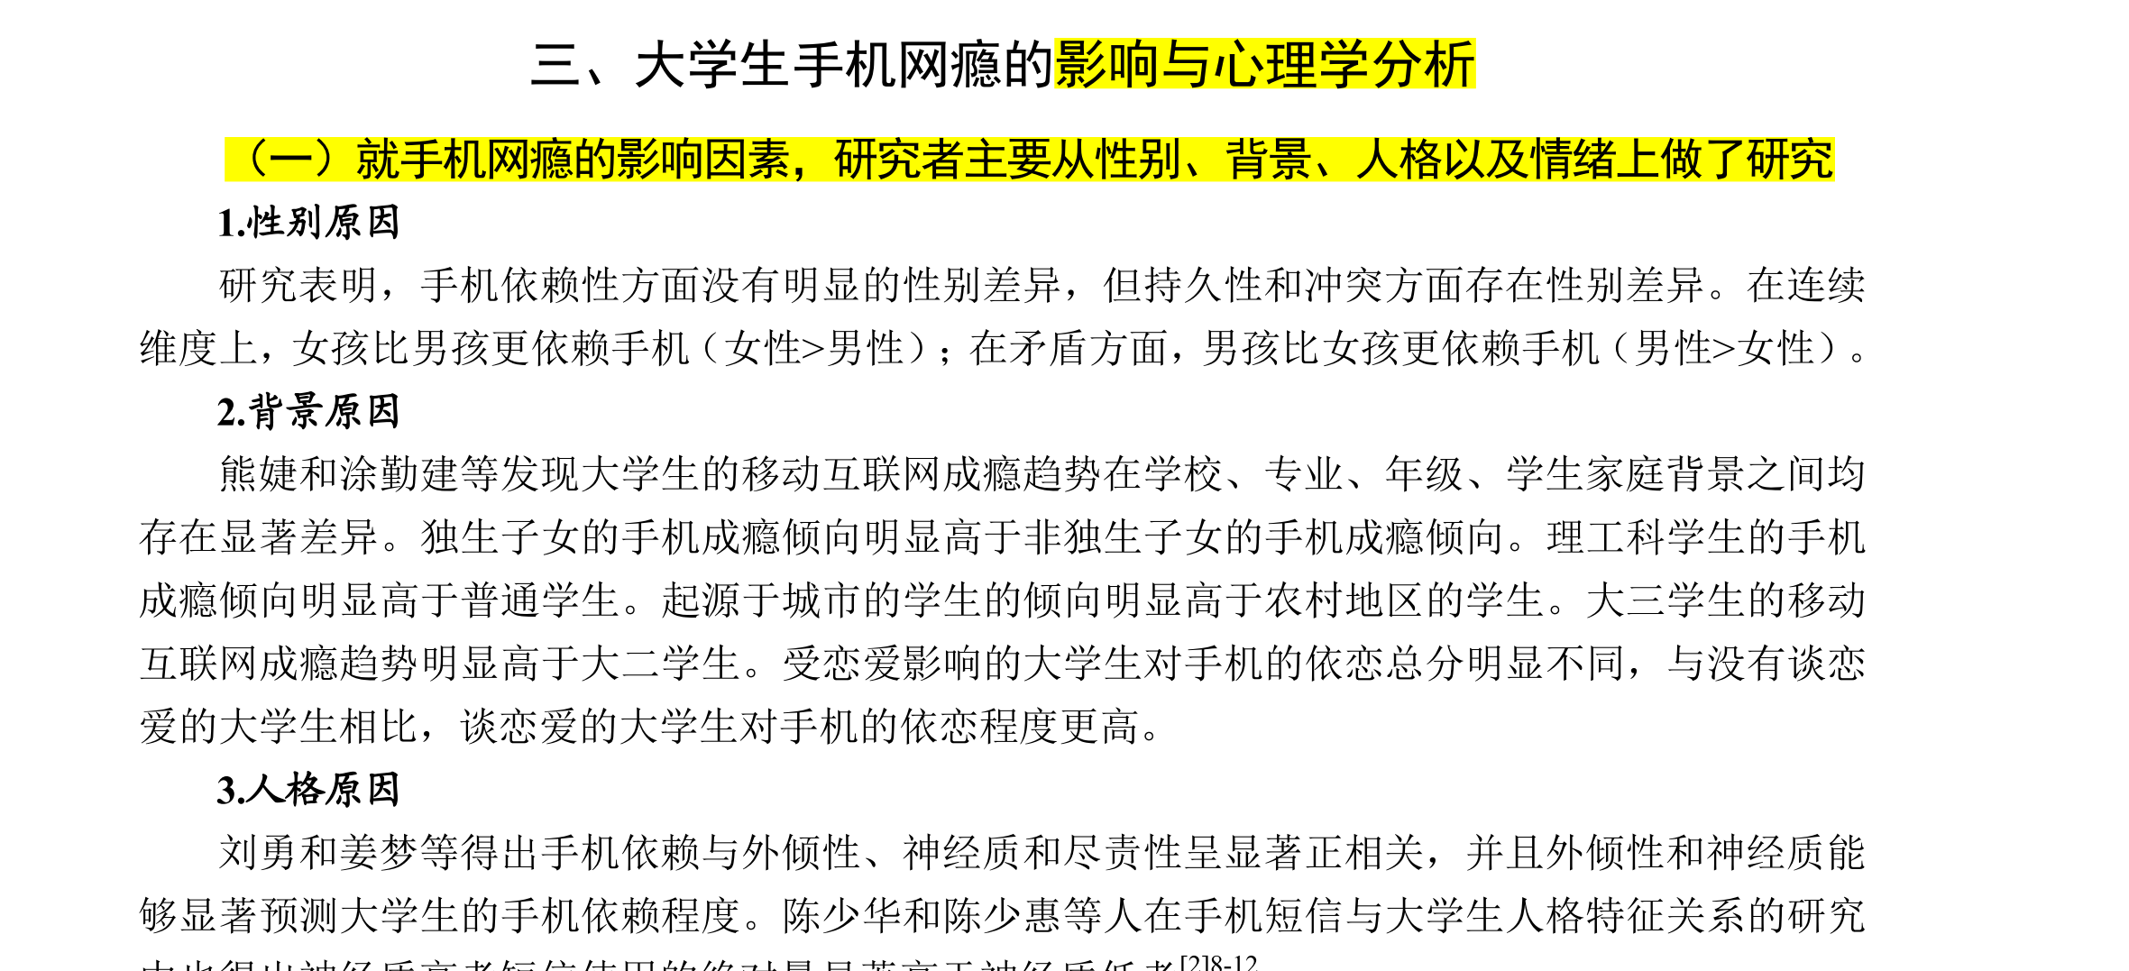

Slide 17
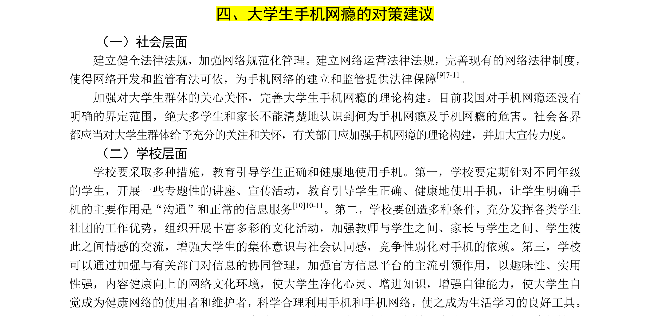
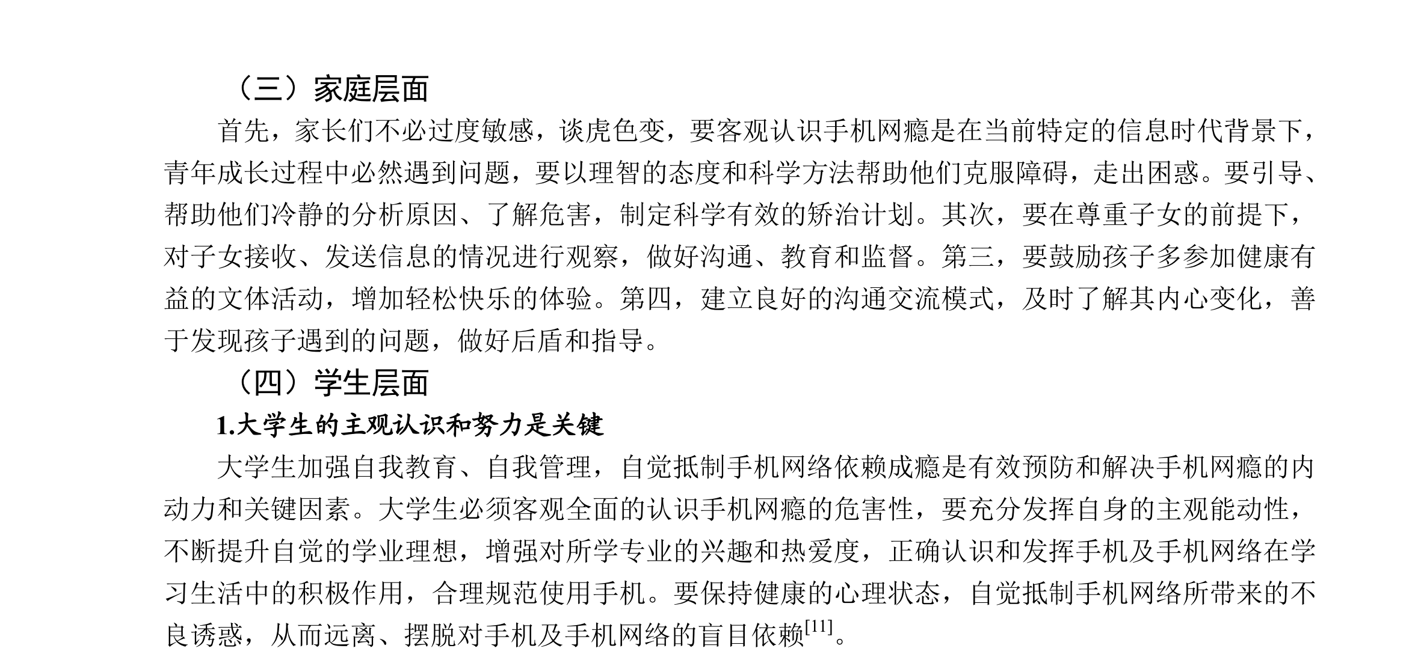

Slide 18
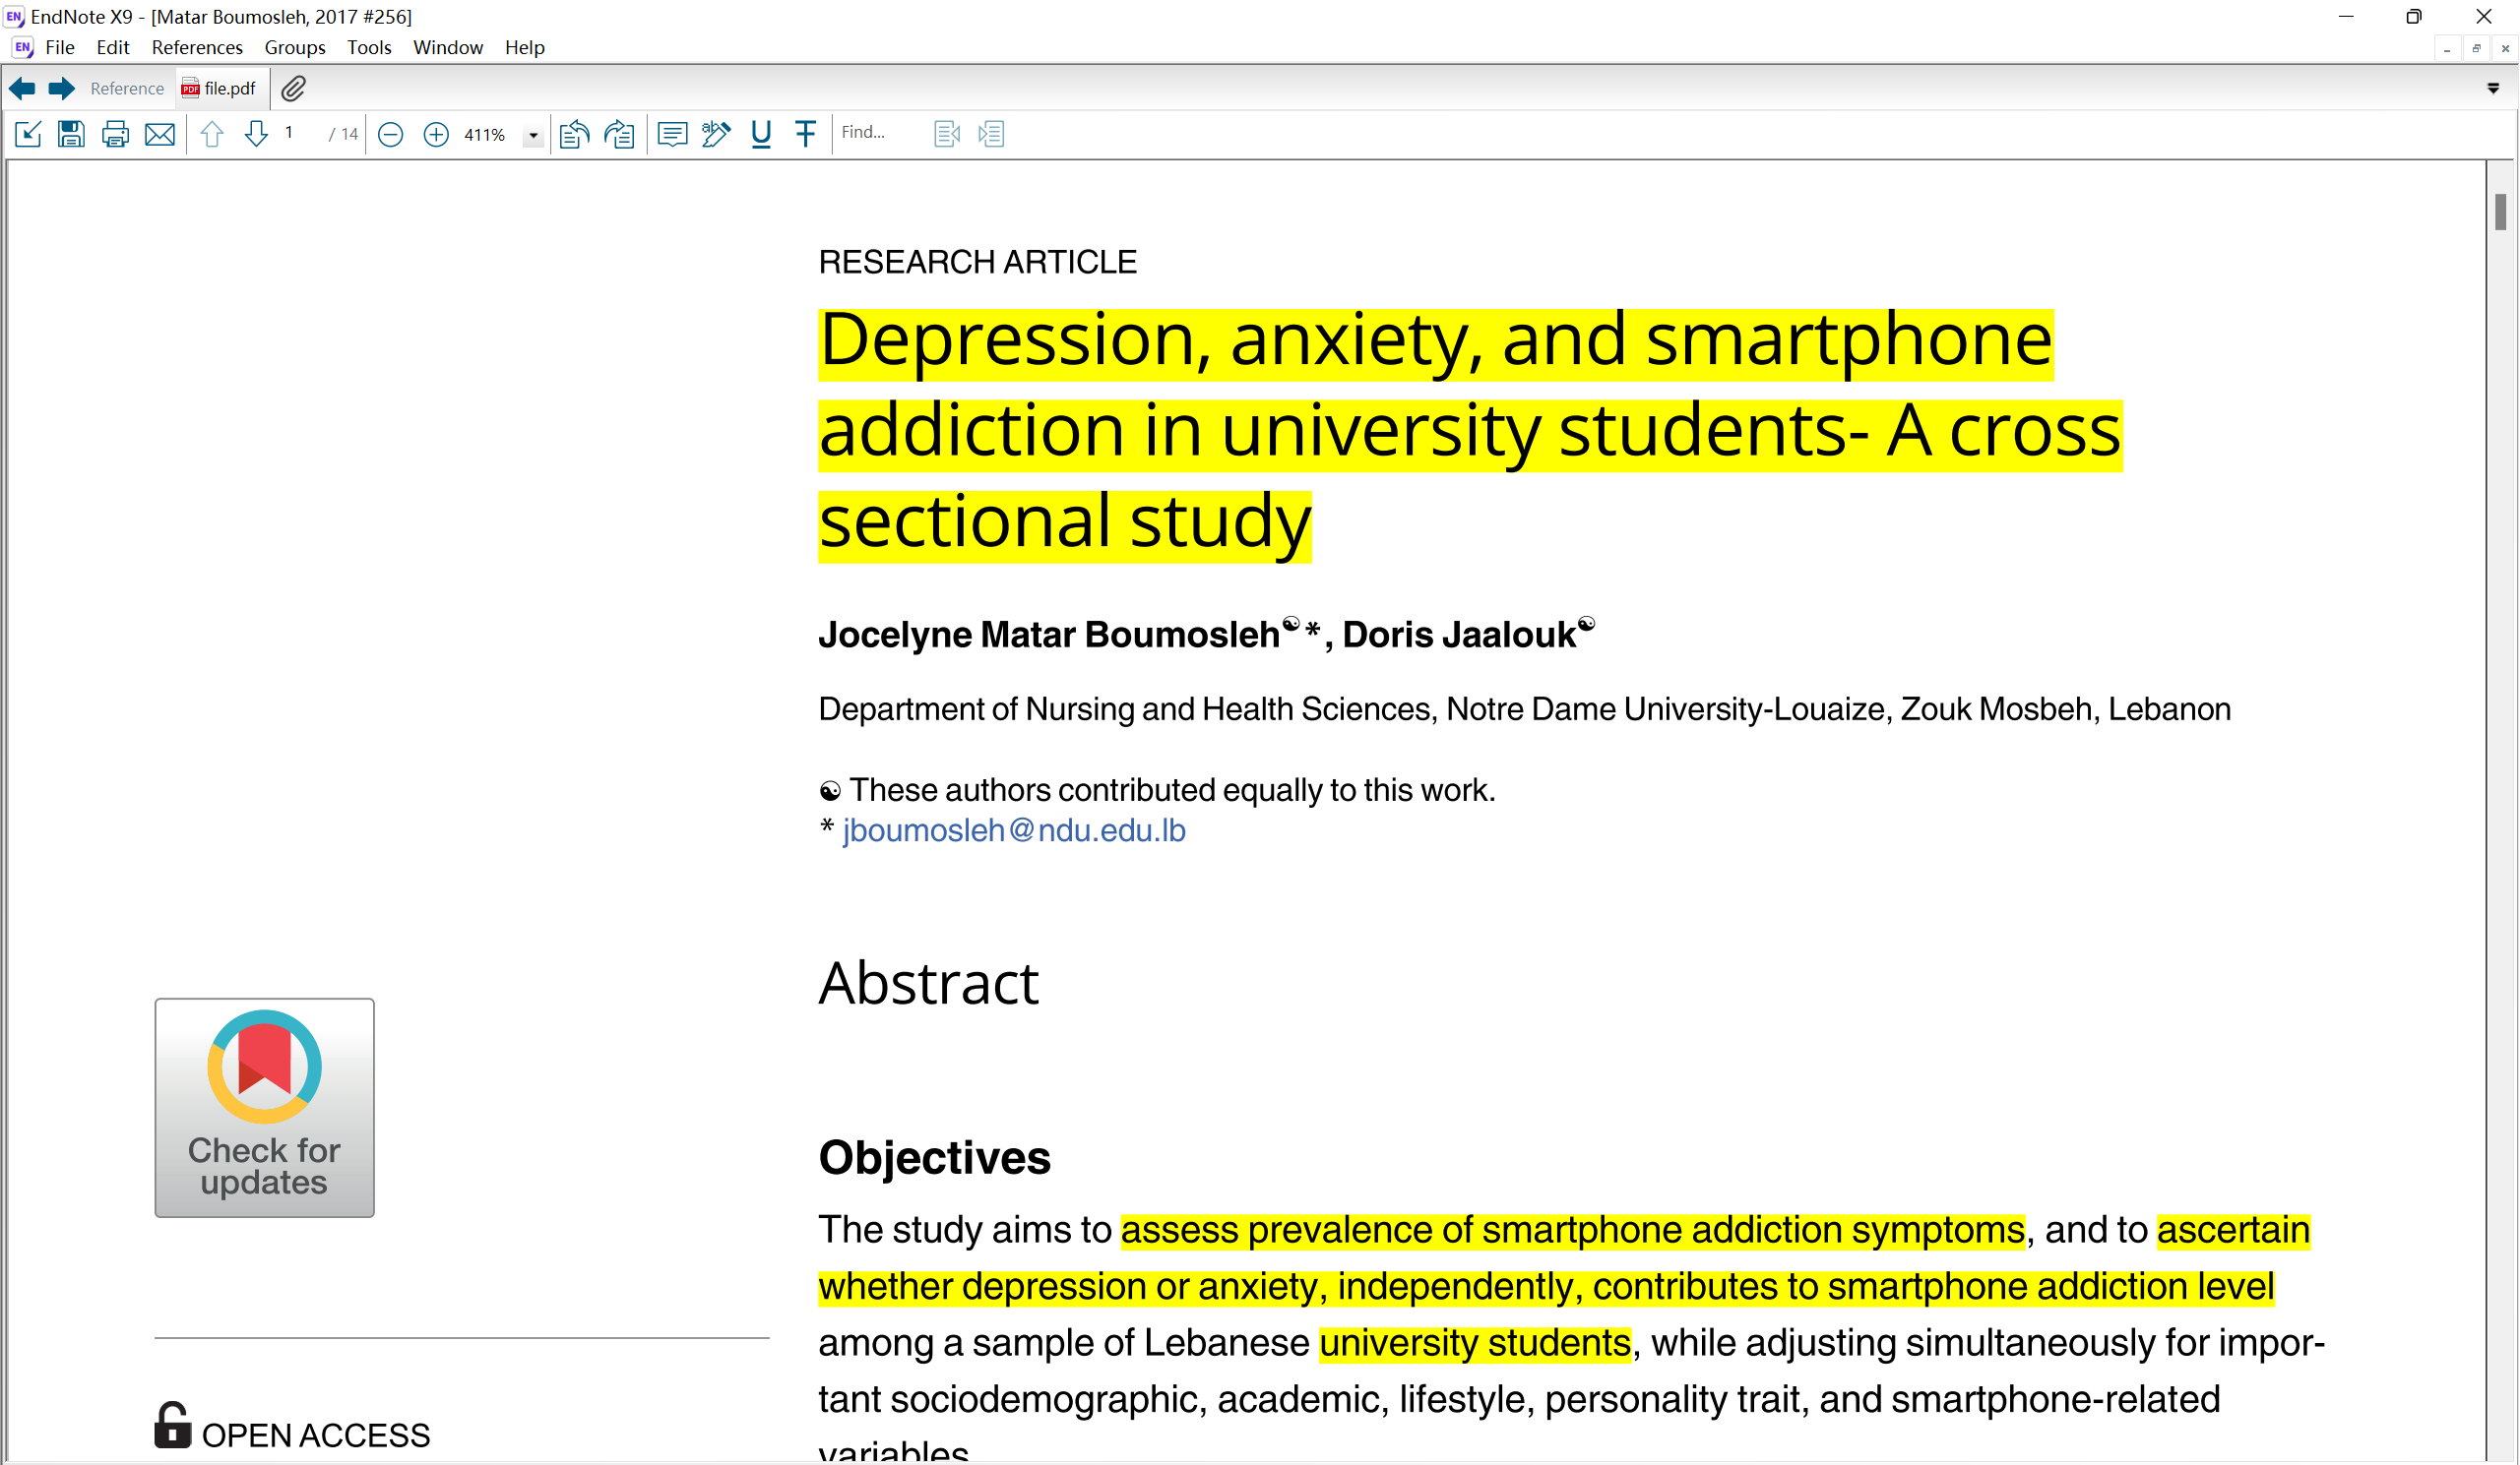
2.Depression, anxiety, and smartphone addiction in university students- A cross sectional study

Slide 19
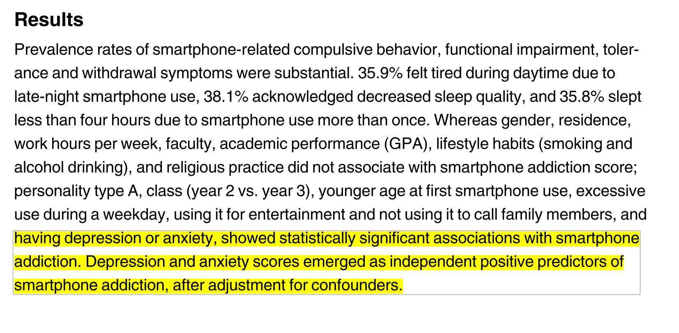

Slide 20
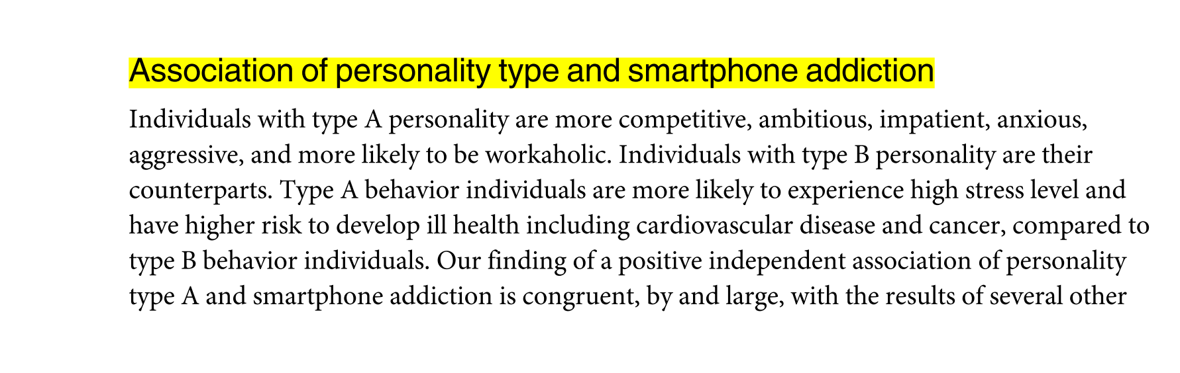

Slide 21
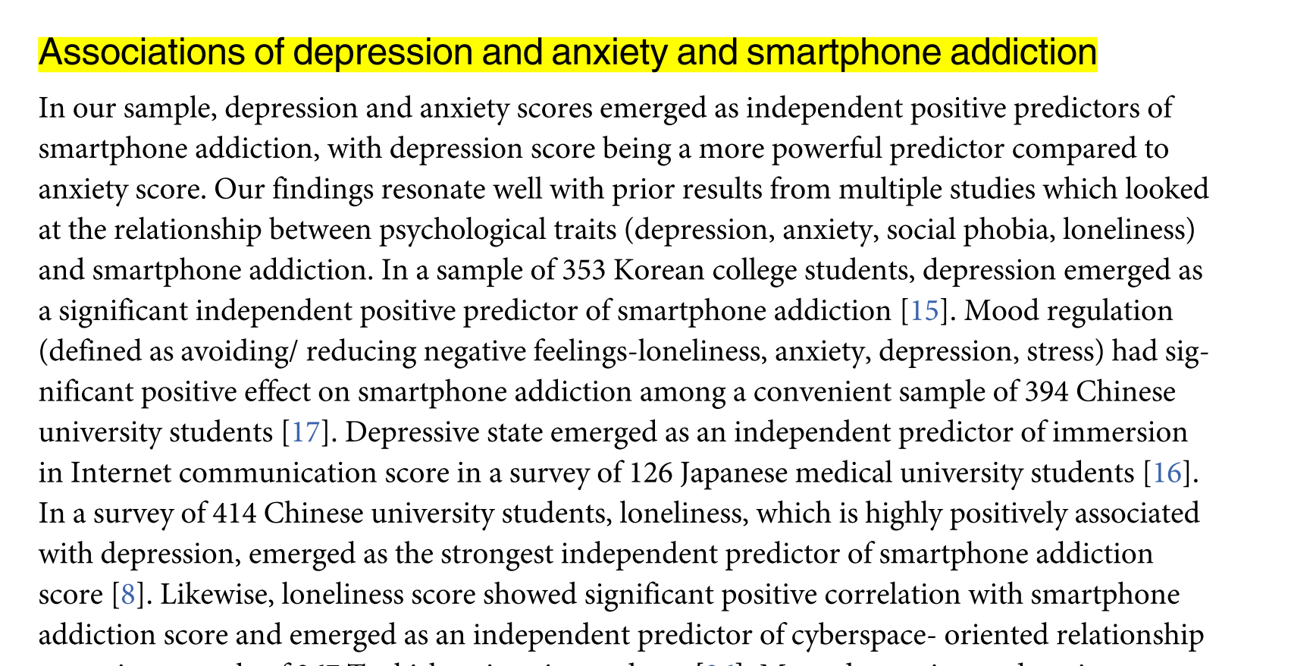

Slide 22

谢谢观看

